Slide 1
Обобщение опыта на тему: «Методы и приемы активизации поисковой активности младших школьников»
учителя начальных классов СОШ №1 г.Теберды Койчуевой Лели Алибековны

Slide 2
Задачи исследования
Предмет исследования
Факторы формирования исследовательского интереса младших школьников.
Цель исследования
Теоретически и экспериментально обосновать важность исследовательского интереса младших школьников в учебном процессе
- Изучение научно-методической литературы по исследовательской деятельности младших школьников.
- Определение направленности и широты исследовательских интересов у учащихся.
- Выявление преобладающих интересов класса и причины их возникновения.

Slide 3
Методика развития общих исследовательских умений и навыков школьников

Slide 4
Задания для развития умения видеть проблемы.
Задание «Посмотри на мир чужими глазами»
«Утром небо покрылось черными тучами, и пошел снег. Крупные снежные хлопья падали на дома, деревья, тротуары, газоны, дороги…»
« В четвертом классе просто эпидемия»-все играют в космических пришельцев..»

Slide 5
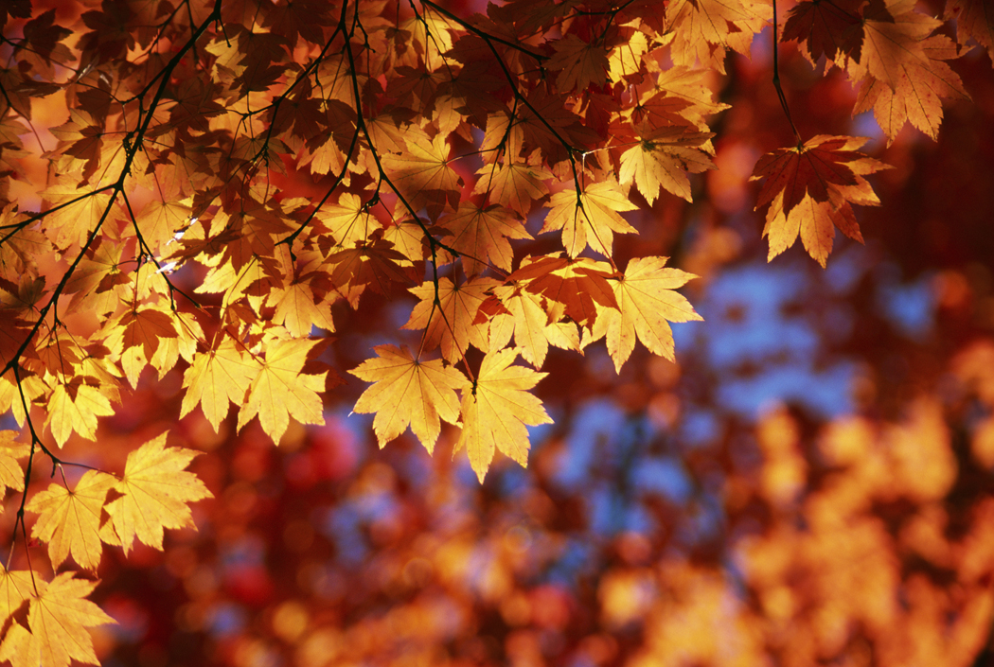
Наблюдение и анализ действительности
Почему светит солнце?
Почему играют котята?
Почему попугаи и вороны могут разговаривать?
Почему дети так шумят на переменах?

Slide 6
Развитие умений выдвигать гипотезы.
Задание «Давайте вместе подумаем»
Как птицы узнают дорогу на юг?
Почему весной появляются почки на деревьях?
Почему течет река?
Почему дует ветер?
Почему металлические самолеты летают?
Почему бывает день и ночь?

Slide 7
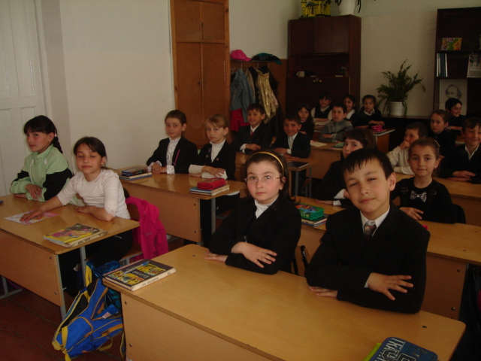
Делая предположения, мы используем слова: может быть, предположим, допустим, возможно.

Slide 8
Развитие умений задавать вопросы.
Вопросы
Уточняющие
(верно ли, что…?)
Восполняющие
(где? когда? что?)
простые
сложные
простые
сложные

Slide 9
Задание «Вопросы и ответы».
Говорите все в ответ
только «да» и только «нет»
У луны горячий свет?
Повар шьет себе обед?
Мчат по морю поезда? А по суше никогда? Надо брать в кино билет?

Slide 10
Расскажите как можно короче и понятнее инопланетянам, что такое:
Лодка, яблоко, карандаш, стол, книга, игрушка, ловить, легкий.

Slide 11
Развитие умений давать определение понятиям.
Описание
Загадки
Сравнение
Кафтан на мне зеленый,
А сердце, как кумач.
На вкус, как сахар, сладок,
А сам похож на мяч.
(Арбуз)

Slide 12
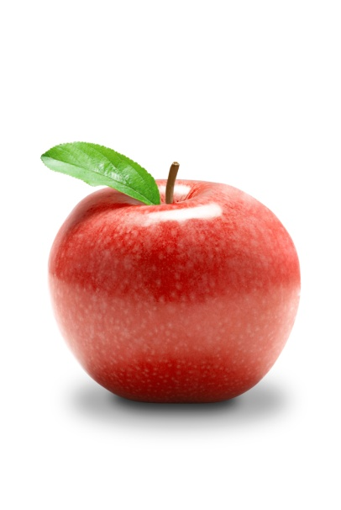
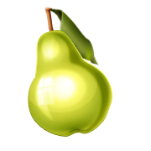


Развитие умения классифицировать

Slide 13
Задание «Продолжи ряды»
Игрушки – это …
Люди – это …
Деревья – это …
Животные – это …

Slide 14
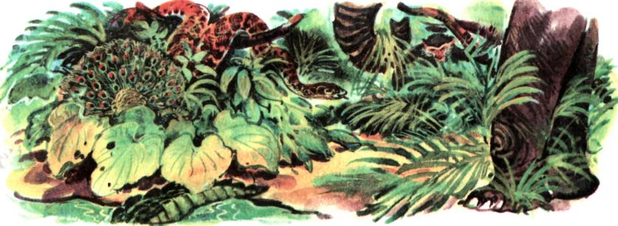
Развитие умений наблюдать
На какую геометрическую фигуру похожа голова человека?
Какую фигуру напоминает ствол дерева?

Slide 15
Развитие умений и навыков экспериментирования
1. Мысленный эксперимент.
Что можно сделать из куска бумаги?
Что будет, если все станут выше ростом?
Что нужно сделать, чтобы прекратились войны?
2. Эксперимент над фразеологизмами.
3. Лингвистический эксперимент.
4. Эксперимент с домашними животными.

Slide 16
Развитие умений создавать тексты
Методика работы с текстом.
1 этап – беглый обзор текста.
2 этап – задать себе вопросы по тексту.
3 этап – глубокое знакомство с текстом.
4 этап – выделить главное и второстепенное.
5 этап – «резюме».

Slide 17
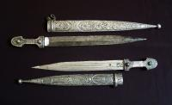

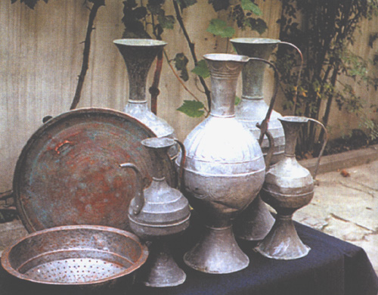
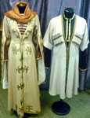
Методы и приемы поисковой активности младших школьников.
Коллективные игры как средство развития исследовательского поведения.
Игра «Историческое моделирование»
Методика «Продолжи исследование»
Коллекционирование как исследовательская практика ребенка

Slide 18
Самостоятельная исследовательская практика младших школьников
Этапы:
Актуализация проблемы.
Определение сферы исследования.
Выбор темы исследования.
Выработка гипотезы.
Выбор методов исследования.
Определить последовательность проведения исследования.
Сбор и обработка информации.
Анализ и обобщение полученных материалов.

Slide 19
Темы детских исследований:
Фантастические;
Эмпирические;
Теоретические.

Slide 20
Правила выбора темы
Тема должна быть интересна ребёнку, должна увлекать его.
Тема должна быть выполнима, решение её должно принести реальную пользу участникам исследования.
Тема должна быть оригинальной, в ней необходим элемент неожиданности, необычности.
Тема должна быть такой, чтобы работа могла быть выполнена относительно быстро.

Slide 21
Исследовательская деятельность – одна из прогрессивных форм обучения в современной школе

